Slide 1
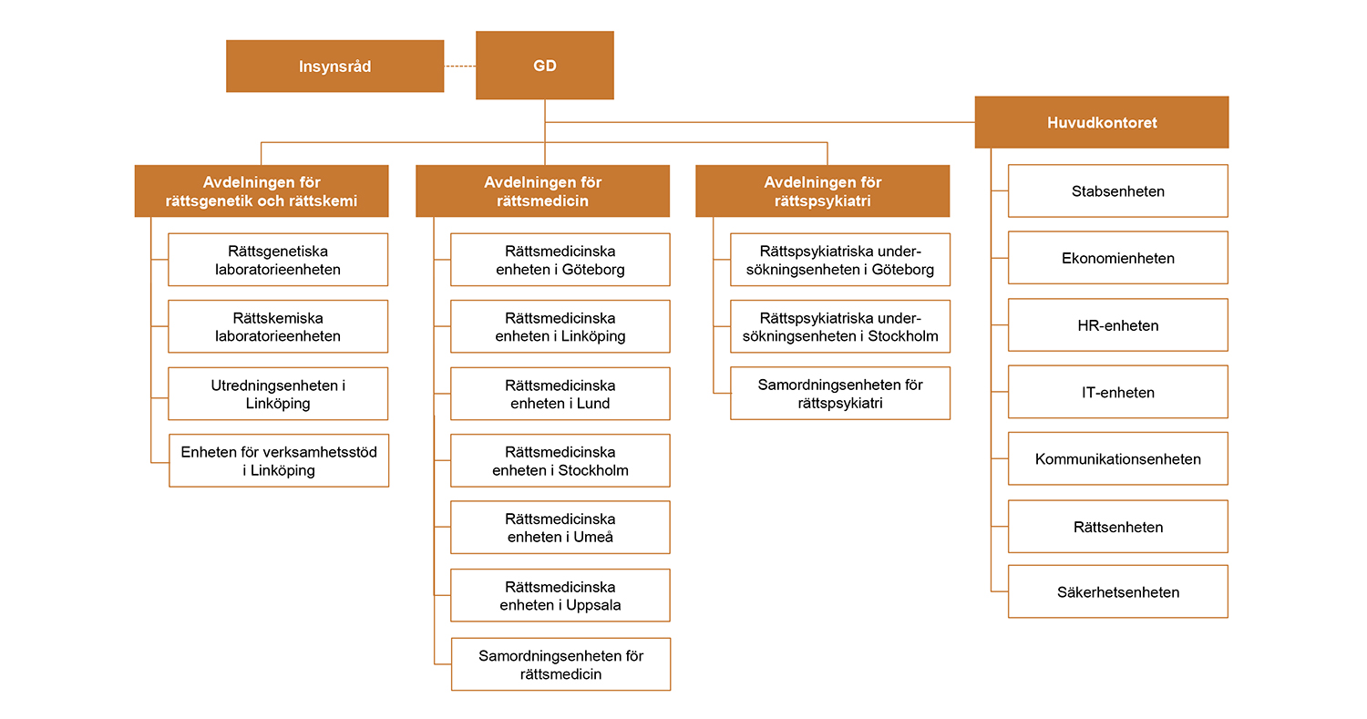
Notes:
Mallsida en rubrik och innehåll utan bild

